Slide 1

Master Deep Learning
Autoescalado horizontal en Kubernetes con Aprendizaje por Refuerzo
Marcial Lalanda González-Bueno
2021
Tutor: José Ignacio Olmeda

Slide 2
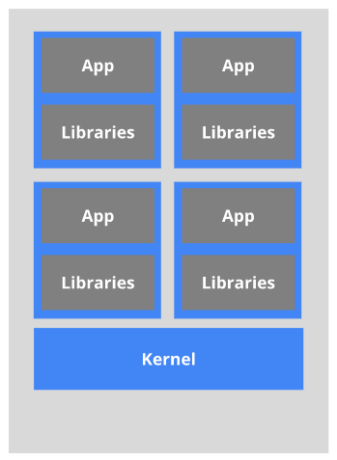
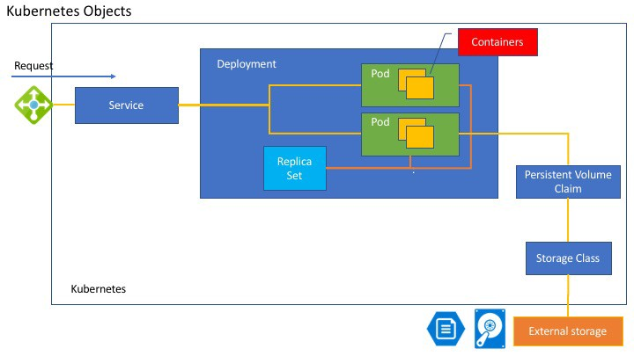
Master Deep Learning
Kubernetes: Orquestador de Contenedores
Despliegue de aplicaciones en contenedores
Elementos de un despliegue en Kubernetes
https://kubernetes.io/es/docs/concepts/overview/what-is-kubernetes/
https://tsuyoshiushio.medium.com/kubernetes-in-three-diagrams-6aba8432541c

Slide 3
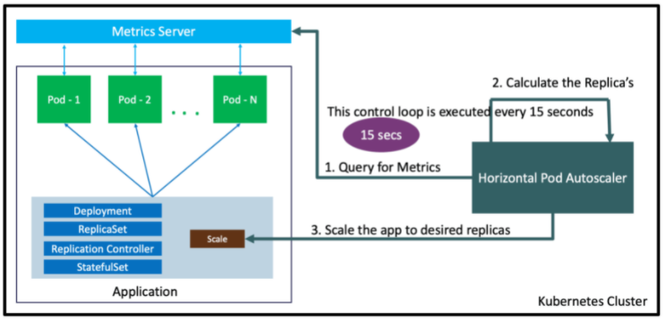

Master Deep Learning
Kubernetes: Horizontal Pod Autoscaler
<?php
$x = 0.0001;
for ($i = 0; $i <= 1000000; $i++) {
$x += sqrt($x);
}
echo "OK!";
?>
https://www.stacksimplify.com/aws-eks/aws-eks-kubernetes-autoscaling/learn-to-master-horizontal-pod-autoscaling-on-aws-eks/

Slide 4
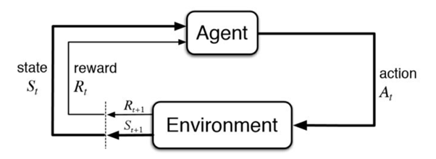
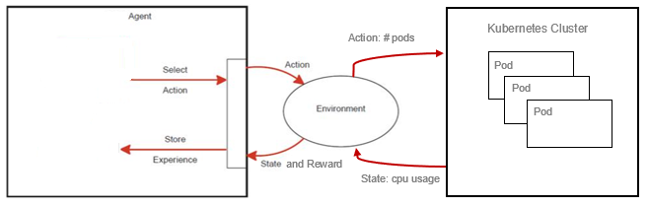
Master Deep Learning
Aprendizaje por Refuerzo: Agente y Entorno
Reinforcemement Learning Algorithm
Sutton, Richard S., y Andrew G. Barto. Reinforcement Learning: An Introduction. Second edition. Cambridge, Mass: A Bradford Book, 1998

Slide 5
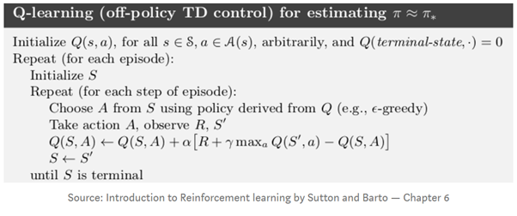
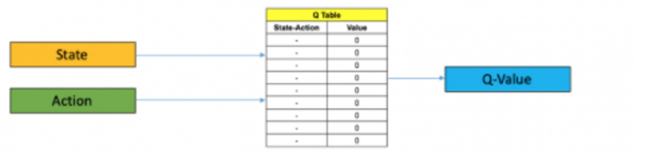
Master Deep Learning
Q - Learning
https://www.analyticsvidhya.com/blog/2019/04/introduction-deep-q-learning-python/

Slide 6
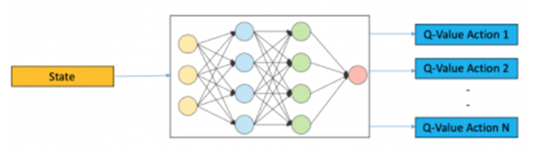
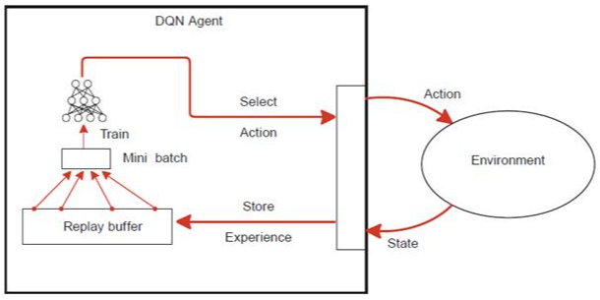
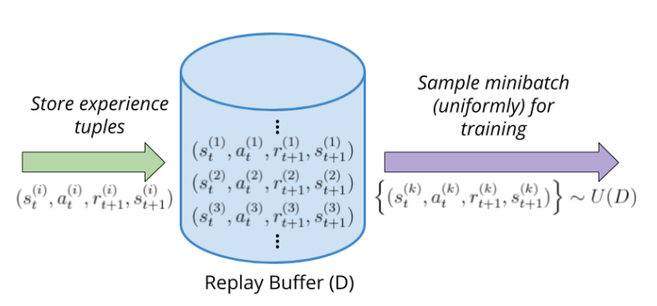
Master Deep Learning
DQN: Deep Q Network
Se implementa la función Q con una red neuronal profunda en lugar de con una tabla
https://wpumacay.github.io/research_blog/posts/deeprlnd-project1-navigation/
Replay Buffer
https://livebook.manning.com/book/grokking-deep-reinforcement-learning
https://wpumacay.github.io/research_blog/posts/deeprlnd-project1-navigation/

Slide 7
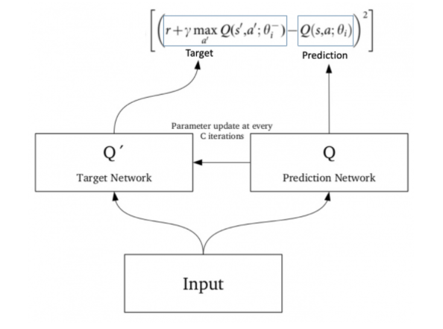

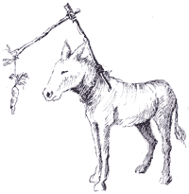
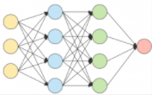
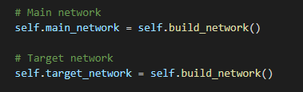
Master Deep Learning
Target Network
Necesaria para estabilizar el aprendizaje
https://www.analyticsvidhya.com/blog/2019/04/introduction-deep-q-learning-python/

Slide 8
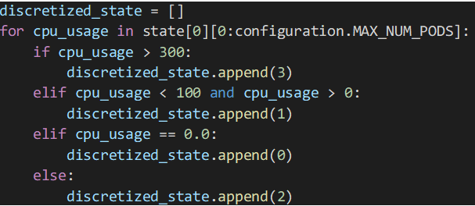
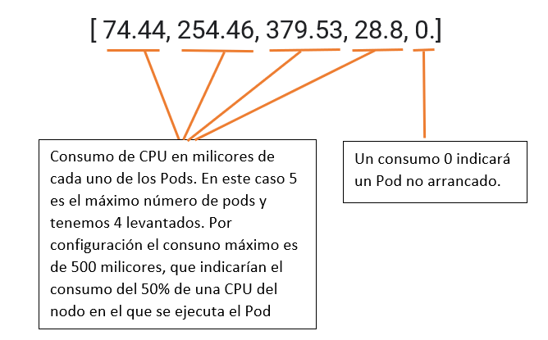

Master Deep Learning
Caracterización del Estado y discretización
Para simplificar y acelerar el aprendizaje establecemos un máximo de 5 pods y discretizamos el valor de uso de CPU
Vector estado final
Desventajas: Rigidez en cuanto a número de pods y caracterización de la carga

Slide 9
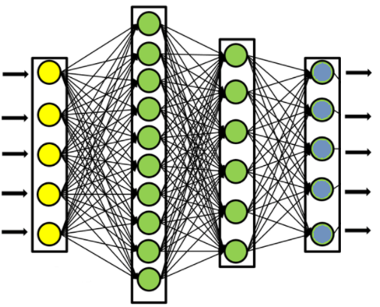
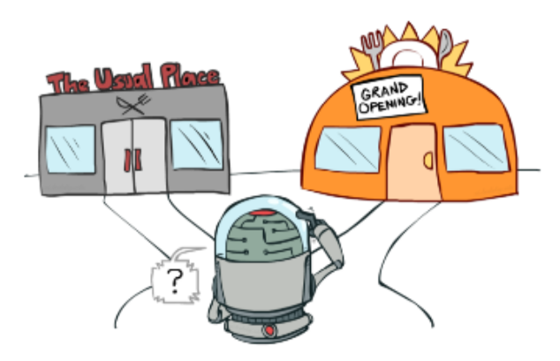
Master Deep Learning
Acciones: Agente
Vector
Estado
Salida con
Activación
Lineal
528.01
553.00
512.54
ε – greedy: Exploración vs explotación
582.60
503.00
Se escoge como valor predicho el máximo. Su posición indica el número de pods a establecer
https://www.researchgate.net/figure/Neural-network-architecture-setting-There-are-five-inputs-one-output-and-three-hidden_fig5_320696945
https://medium.com/analytics-vidhya/the-epsilon-greedy-algorithm-for-reinforcement-learning-5fe6f96dc870

Slide 10
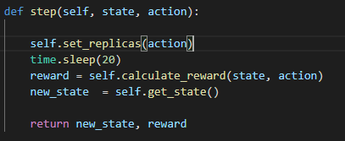
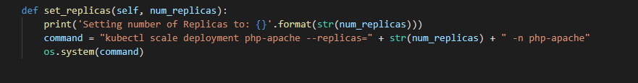
Master Deep Learning
Acciones: Entorno

Slide 11
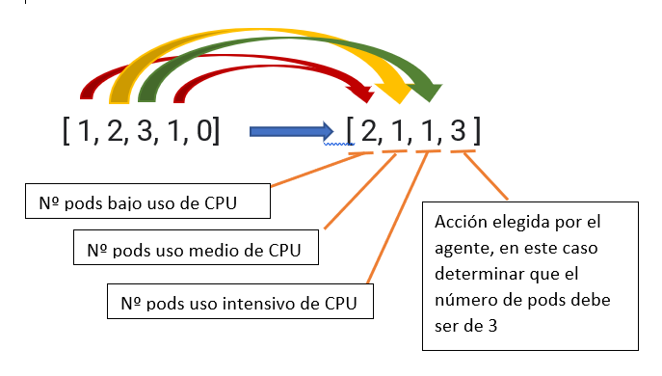
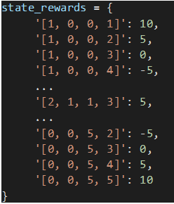
Master Deep Learning
Recompensas y penalizaciones

Slide 12
Training
Sleep 20
Dejar tiempo a K8s para establecer
el nuevo estado
Retardo en el aprendizaje

Slide 13
Master Deep Learning
Ejecución

Slide 14
Master Deep Learning
Prueba Comparativa
5 Minutos idle
5 media carga
5 Mucha carga
Repetimos

Slide 15
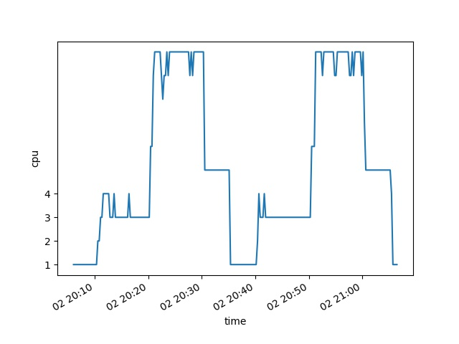
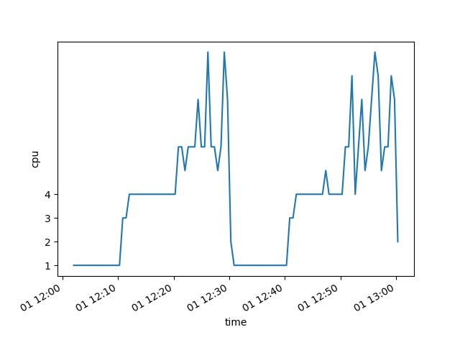
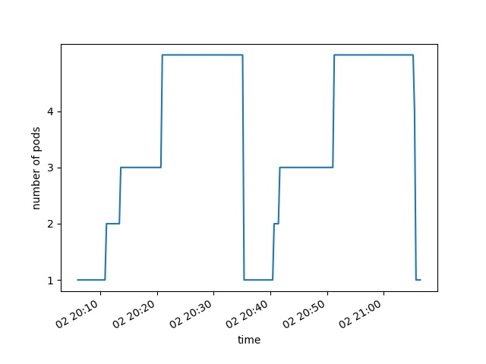
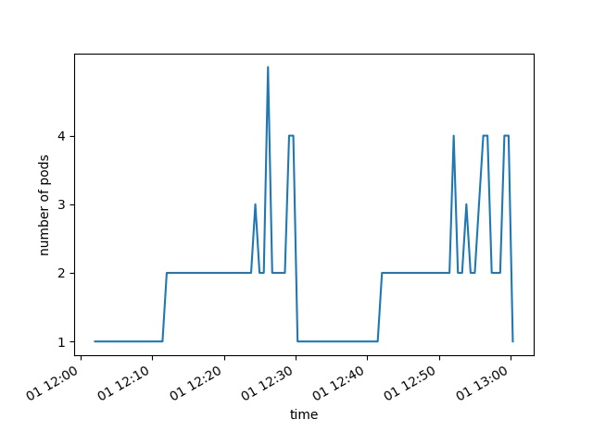
Master Deep Learning
Comparativa comportamiento: HPA vs DQN
HPA
DQN
Uso de CPU en milicores
Número de pods funcionando

Slide 16
Master Deep Learning
Conclusiones y nuevas líneas de exploración

